Slide 1
স্বাগতম

Slide 2
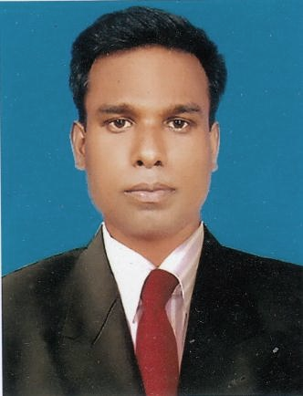
শিক্ষক পরিচিতি
মোঃ সাখাওয়াত হোসেন
সহকারী শিক্ষক
কানুহরপুর হাজী আলী আক্কাস দাখিল মাদ্রাসা
ঝিনাইদহ সদর, ঝিনাইদহ।
মোবাইলঃ ০১৭১৫৬৭১০৯৬
ই-মেইলঃ shbiddut@gmail.com

Slide 3
পাঠ পরিচিতি
শ্রেণি : অষ্টম
বিষয় : বাংলা
সময় : ৫০ মিনিট

Slide 4
শিখনফল
কবির জন্ম ও মৃত্যু তারিখ বলতে পারবে।
শব্দার্থ ও বাক্য গঠন করতে পারবে।
কবিতাটি শুদ্ধরূপে পাঠ করতে পারবে।
বাংলার অপরুপ সৌন্দর্যের ব্যাখ্যা করতে পারবে।
কবি এদেশে আবার কেন ফিরে আসতে চান তার বর্ণনা করতে পারবে।

Slide 5
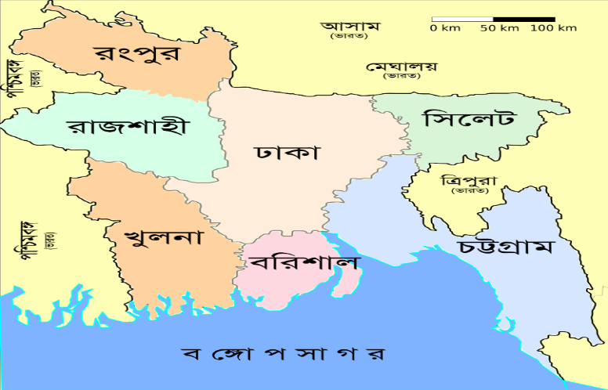
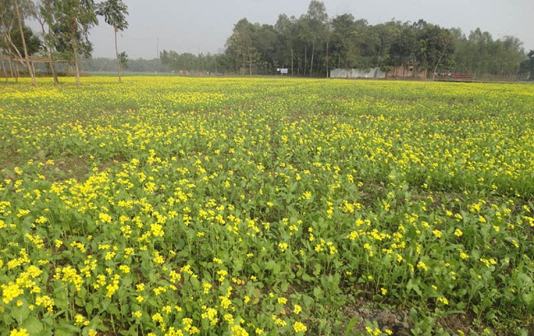
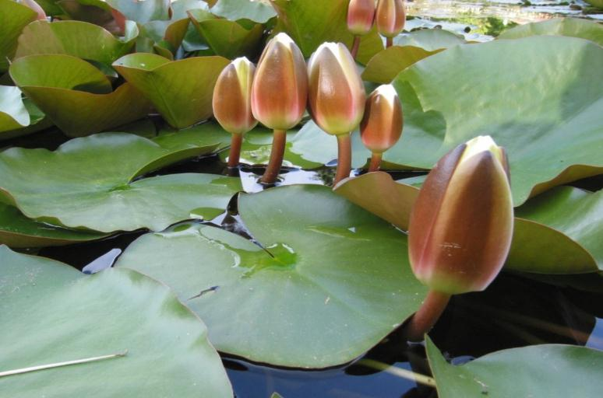
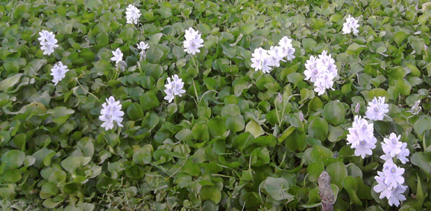
Notes:
Lkjhjdhdskhfdlkhflikdsafjdlkjfh v

Slide 6
আবার আসিব ফিরে
জীবনানন্দ দাশ

Slide 7
জীবনানন্দ দাশ
জন্ম
১৮৯৯
এম এ পাশ ১৯২১
অধ্যাপনা
সাংবাদিকতা
১৯৫৪
মৃত্যু

Slide 8
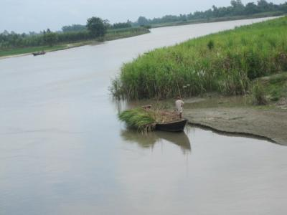
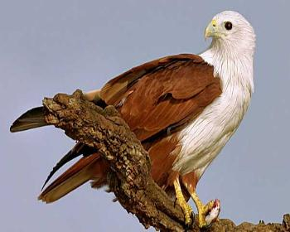
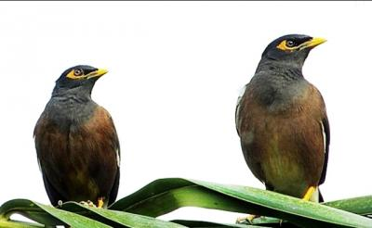
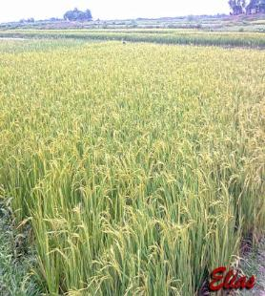
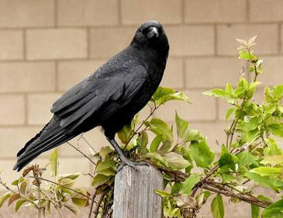
আদর্শ পাঠ
আবার আসিব ফিরে ধানসিঁড়িটির তীরে-এই বাংলায়
হয়তো মানুষ নয়-হয়তো বা শঙ্খচিল শালিকের বেশে;
হয়তো ভোরের কাক হয়ে এই কার্তিকের নবান্নের দেশে

Slide 9
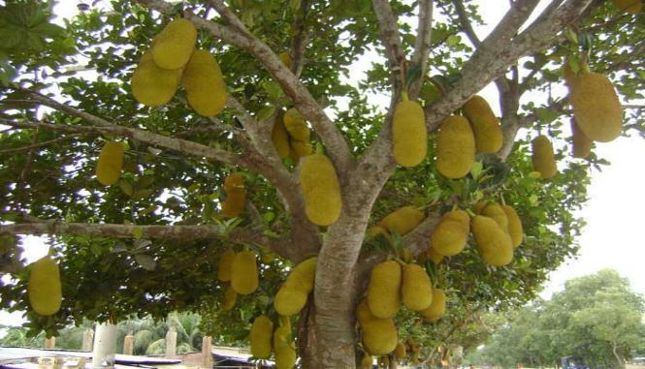
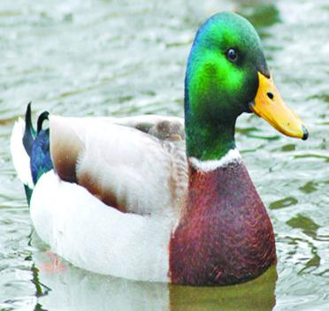
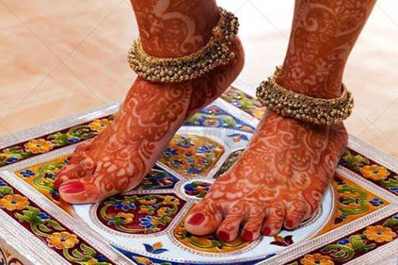
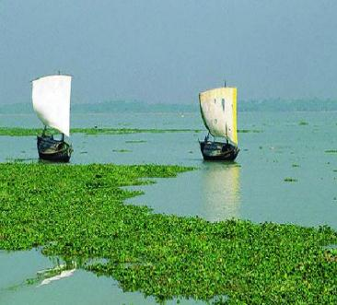
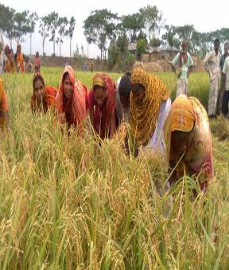
কুয়াশার বুকে ভেসে একদিন আসিব এ কাঁঠাল-ছায়ায়;
হয়তো বা হাঁস হবো-কিশোরীর ঘুঙুর রহিবে লাল পায়,
সারাদিন কেটে যাবে কলমির গন্ধভরা জলে ভেসে ভেসে;
আবার আসিব আমি বাংলার নদী মাঠ খেত ভালোবেসে

Slide 10
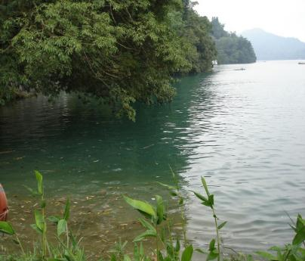
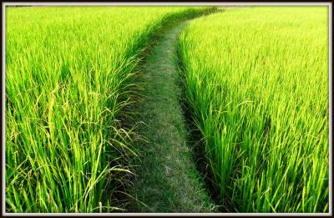
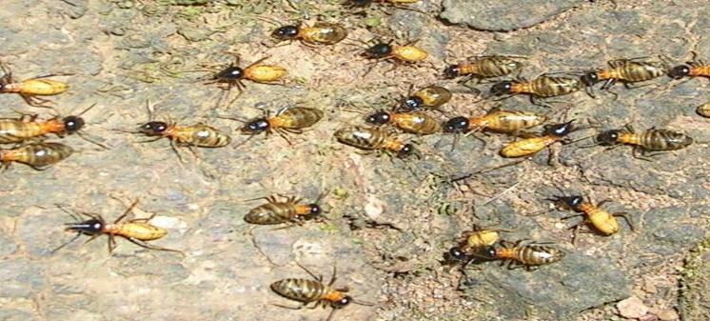
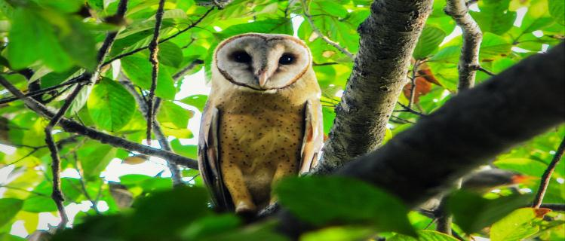
জলাঙ্গীর ঢেউয়ে ভেজা এ সবুজ করুণ ডাঙায়;
হয়তো দেখিবে চেয়ে সুদর্শন উড়িতেছে সন্ধ্যার বাতাসে
হয়তো শুনিবে এক লক্ষীপেচা ডাকিতেছে শিমুলের ডালে;

Slide 11
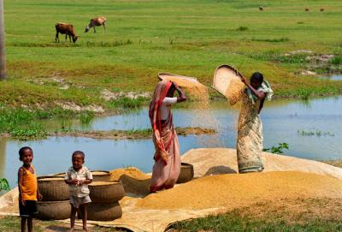
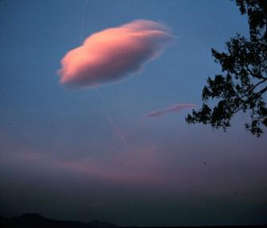
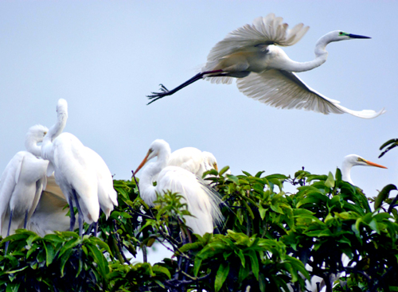
হয়তো খইয়ের ধান ছড়াতেছে শিশু এক উঠানের ঘাসে;
রুপসার ঘোলা জলে হয়তো কিশোর এক সাদা ছেড়াপালে
ডিঙা বায়;রাঙামেঘ সাঁতরায়ে অন্ধকারে আসিতেছে নীড়ে;
দেখিবে ধবল বক; আমারেই পাবে তুমি ইহাদের ভীড়ে।

Slide 12
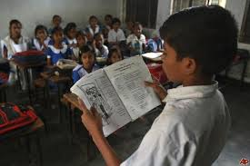
সরব পাঠ

Slide 13
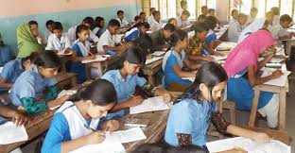
নীরব পাঠ

Slide 14
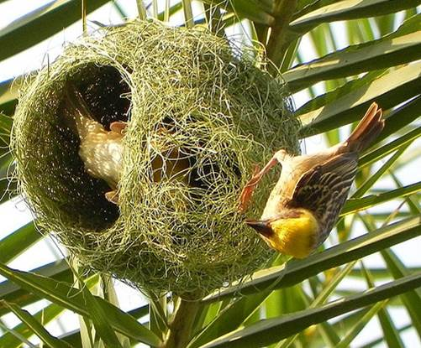
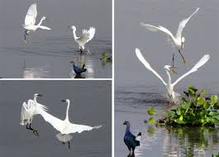
নীড়-
পাখির বাসা
সন্ধ্যা হলে পাখিরা নীড়ে ফিরে আসে।
ধবল বক-
সাদা বক
ধবল বক আকাশে উড়ছে।

Slide 15
পাঠ বিশ্লেষণ
আবার আসিব ফিরে কবিতাটি কবির রুপসী বাংলা কাব্য থেকে নেয়া হয়েছে। কবি এ কবিতায় দেখিয়েছেন যে, তিনি নিজের দেশকে খুবই ভালবাসেন। প্রিয় জন্মভূমির অত্যন্ত তুচ্ছ জিনিস গুলো তাঁর দৃষ্টিতে সুন্দর হয়ে ধরা দিয়েছে। কবি মনে করেন যখন তার মৃত্যু হবে তখন ও দেশের সঙ্গে তাঁর মমতার বাঁধন শেষ হবেনা। তিনি বাংলার নদী, মাঠ ও ক্ষেতকে ভালবেসে শঙ্খচিল বা শালিকের বেসে এদেশে ফিরে আসবেন।
তিনি প্রকৃতির অপরুপ সৌন্দর্যের মাঝে মৃত্যুর পরে ও মিশে থাকবেন একথা তিনি তাঁর কবিতায় গভীর ভাবে তুলে ধরেছেন।

Slide 16
দলগত কাজ
ক-দল
বাংলার প্রাকৃতিক সৌন্দর্যের বর্ণনা দাও।
খ-দল
জীবনানন্দ দাশ কিভাবে এই বাংলায় ফিরে আসবেন ব্যাখ্যা কর।

Slide 17
মূল্যায়ন
জীবনানন্দ দাশ কত সালে মৃত্যু বরণ করেন?
মানুষ না হয়ে শঙ্খচিল,শালিকের বেসে জীবনানন্দ দাশ এদেশে ফিরতে চান কেন?
বাংলার সবুজ করুণ ডাঙা বলতে কী বোঝানো হয়েছে?
উঠানের ঘাসে খৈয়ের ধান ছড়াতেছে কে?

Slide 18
বাড়ির কাজ
আবার আসিব ফিরে কবিতা অবলম্বনে তোমার দেখা বাংলাদেশের প্রাকৃতিক বৈচিত্র লিখে আনবে।

Slide 19
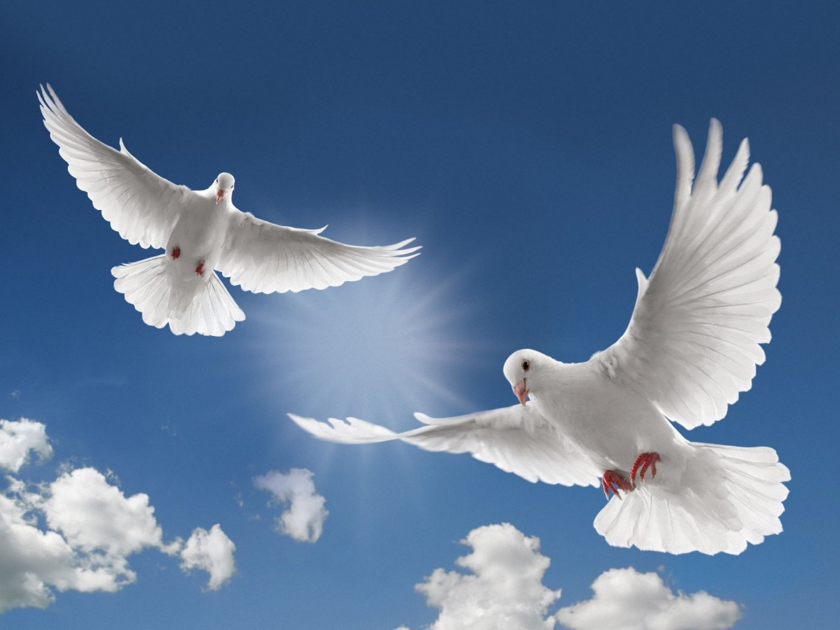
ধন্যবাদ

